Slide 1
Materiali didattici
Step 6: Informare e Coinvolgere
M. Giannakopoulou

Slide 2
Perché informare e coinvolgere?
Il programma Eco-Scuole inizia a scuola ma mira a raggiungere la comunità più ampia. Il programma è importante perché:
Crea un senso collettivo di responsabilità.
Garantisce che tutte le prospettive e le idee vengano prese in considerazione.
Promuove il senso di appartenenza a una comunità.
Amplifica l’impatto complessivo delle pratiche sostenibili.
Promuove una cultura scolastica più consapevole dal punto di vista ambientale e proattiva.
https://www.ecoschools.global/seven-steps-methodology

Slide 3
Informare e coinvolgere attraverso vari media
Assemblee scolastiche
Bacheche scolastiche
Newsletter scolastiche e siti web
Spettacoli teatrali
Drammi e sfilate di moda basati su temi ambientali e sociali
Lettere a imprese e aziende
Stampa locale e nazionale, Radio, Televisione, ecc.
Giornate di Azione Globale
Premi, concorsi e celebrazioni (FEE Teacher Award, Green Flag Award)

Slide 4
Mettiamo in pratica la teoria – Assemblee scolastiche e bacheche
Gli studenti possono organizzare un’assemblea speciale o una fiera dedicata al processo dei loro progetto e ai risultati. Nel caso specifico della gestione dei rifiuti, in base all'età e al livello, gli studenti possono presentare i loro progetti sui bio-prodotti, i vantaggi e le sfide della Bioeconomia e il concetto di economia circolare. Possono invitare relatori esterni da bio-industrie locali o fattorie per parlare del loro lavoro o di come viene utilizzato il compost. Possono invitare responsabili politici e il Sindaco della città che possono proporre modi in cui il consiglio comunale può contribuire agli sforzi della scuola per raggiungere l'obiettivo zero rifiuti.
L’Eco-Comitato può creare una bacheca a tema bioeconomia con una breve presentazione del Piano d'Azione, dei progetti degli studenti relativi alla bioeconomia, delle infografiche sui bio-materiali, dei passi compiuti per ridurre i rifiuti, aggiornamenti sulle iniziative di sostenibilità della scuola, eventi imminenti e opportunità di coinvolgimento della comunità.

Slide 5
Mettiamo in pratica la teoria – Newsletter scolastiche e siti web
Gli studenti possono informare il pubblico generale tramite articoli nella newsletter scolastica e sul sito web. Gli articoli possono includere i traguardi degli studenti, interviste con esperti e consigli per altre scuole su come seguire un progetto a rifiuti zero. Possono essere pubblicati in formato elettronico e includere link a risorse educative sulla Bioeconomia come possibile soluzione per la gestione dei rifiuti e sugli eventi imminenti. Gli articoli possono essere condivisi attraverso la rete Giovani Reporters per l’Ambiente (Young Report for the Environment -YRE) per ispirare più persone ad agire.

Slide 6
Mettiamo in pratica la teoria – Spettacoli teatrali e fiere scolastiche
Gli studenti più giovani possono organizzare uno spettacolo teatrale scolastico e dare voce ai bio-prodotti. Possono creare personaggi che raccontino come sono stati creati e le trasformazioni subite fino a raggiungere la loro forma attuale. Ad esempio, le bucce di banana o di mela possono raccontare come si sono trasformate in compost. Gli studenti possono scrivere le loro scene durante tutto l’anno scolastico e potranno poi essere rappresentate durante il giorno del diploma.
Gli studenti possono anche organizzare una fiera in cui progettano e creano prodotti o opere d’arte con materiali riciclabili o di scarto. In questo modo possono evidenziare l’importanza dell’economia circolare e vendere i prodotti per raccogliere fondi per le necessità della scuola.

Slide 7
Idee – Lettere a imprese e aziende
Gli studenti possono scrivere lettere a imprese e aziende locali spiegando il Piano d’Azione della scuola relativo alla gestione dei rifiuti attraverso la Bioeconomia (metodi di compostaggio e riciclaggio). Questa apertura verso la comunità più ampia può aiutare la scuola a trovare collaborazioni per progetti, tirocini o sponsorizzazioni per iniziative ecologiche.
Gli studenti possono anche informare il pubblico generale sui loro progetti attraverso la Stampa nazionale, la Radio e la Televisione. Possono condividere i loro progetti come buone pratiche con un impatto positivo e organizzare interviste con studenti, insegnanti, genitori e membri dell’ Eco-Comitato per discutere l’importanza della sostenibilità e delle innovazioni bio-based, oltre a ciò che hanno imparato partecipando ai progetti.

Slide 8
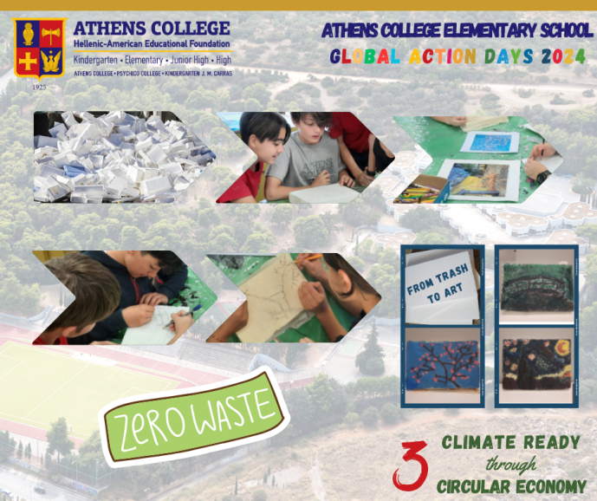
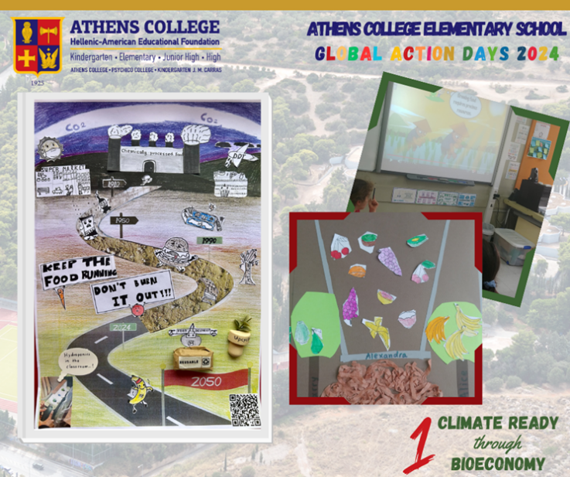
Idee – Giornate di Azione Globale
Uno dei modi più popolari per una scuola di far conoscere al mondo le proprie azioni è partecipare alle Giornate di Azione Globale come Earth Day, World Environment Day o Global Action Days organizzate da FEE. Questi eventi offrono agli studenti l’opportunità di organizzare eventi e laboratori educativi incentrati sulla Bioeconomia.
Il più grande vantaggio di partecipare a questi eventi è che vengono ampiamente promossi sui social media e permettono di unire la propria voce a milioni di altre. Questi eventi creano un senso di lotta per una causa comune, nonostante le diversità di popolazioni, etnie, paesi, status socioeconomico, sesso ed età. Questi eventi sottolineano il concetto di responsabilità e il ruolo che tutti condividiamo come cittadini del mondo per proteggere la natura.

Slide 9
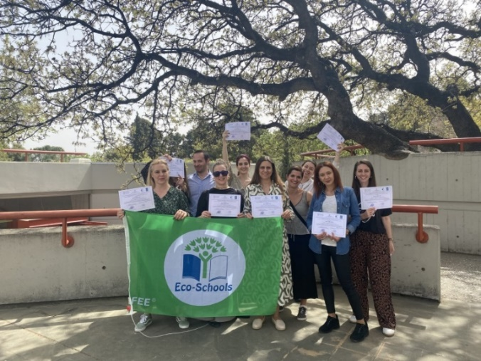
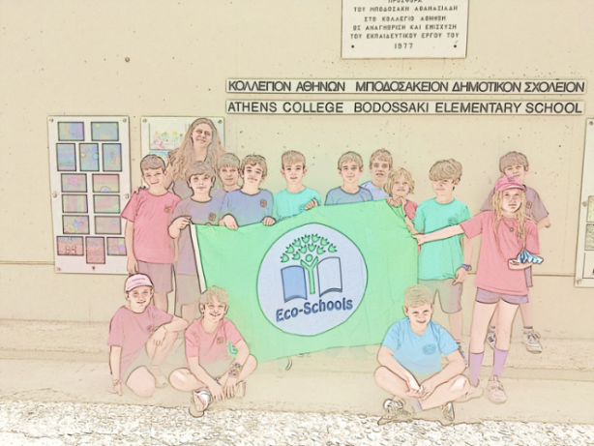
Idee – Premi e celebrazioni
Il premio Green Flag che gli studenti ricevono ogni due anni è un’opportunità per la scuola di celebrare i propri successi. Questo offre un incredibile incentivo a tutte le persone coinvolte nei progetti e ispira ancora più partecipazione.
Il premio FEE Teacher Award è un'altra occasione per motivare gli insegnanti di tutto il mondo a impegnarsi attivamente nell’educazione ambientale presentando i vincitori ad un evento della comunità. Il riconoscimento del loro impegno e dedizione può incoraggiare altri educatori a creare progetti incentrati sulla Bioeconomia.

Slide 10
Risorse educative
https://www.ecoschools.global/seven-steps-methodology

